Slide 1
Tema 6
Elementos básicos sobre investigación en sexualidad
En este tema el estudiante podrá integrar el concepto de sexualidad humana sus posibles intervenciones y los descubrimientos que se han realizado en cuanto manejo y soluciones

Slide 2
La terapia sexual
“Tratamiento de la disfunción sexual.”

Slide 3
Principios básicos
Responsabilidad mutua.
Información y educación.
Trastornos compartidos.
Ambos son responsables de: cambios y soluciones.
Terapeuta debe asegurarse que los pacientes tengan un conocimiento adecuado del ciclo de respuesta sexual.

Slide 4
Cambio de actitud.
Eliminación de la ansiedad ante la actuación.
Actitudes negativas de los padres y de la sociedad hacia la expresión sexual.
Para que la terapia tenga éxito.
Centrarse en disfrutar del proceso.

Slide 5
Incrementar la comunicación y la eficacia de la técnica sexual.
Expresión sexual.
Comunicación abierta y eficaz.

Slide 6
Estrategia para el tratamiento del vaginismo.

Slide 7
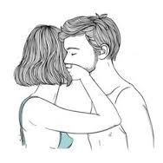
Por medio de dilatadores.
Ayudar: aceptar y disfrutar
Ejercicios de relajación y de focalización sensorial.
Se entrena el musculo pubococcigeo.
Finalmente se incluye el coito.

Slide 8
Reducir o eliminar la activación sexual desviada.
Masturbación directa.
Masturbación diariamente con fantasías no desviadas.
Imagen alternativa.
Durante un determinado tiempo.
Alternar fantasías.

Slide 9
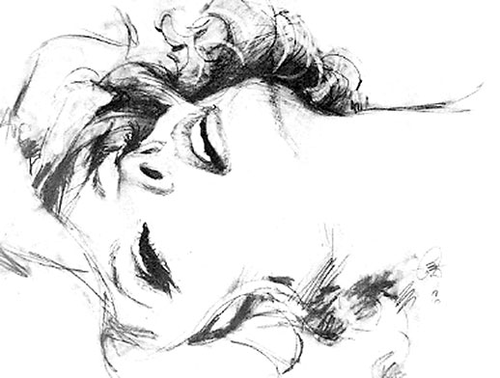
Procedimiento de la saciación.
Ante fantasías o imágenes de la actividad sexual con un estimulo apropiado hasta que alcance el orgasmo.
Continua ante fantasías desviadas.

Slide 10
Investigaciones sobre sexualidad

Slide 11
Educación de la expresión de la sexualidad humana
Se parte de que la sexualidad humana es una dimensión de la personalidad impregnada desde la concepción por las mismas características biopsicosociales y espirituales de la persona. Se expresa en la relación de ella consigo misma y en la convivencia con los otros a través de los vínculos emocionales, del papel sexual, de la respuesta sexual y el erotismo, y de la reproducción.

Slide 12

“El desarrollo de la sexualidad en la deficiencia mental”
Tienen unas necesidades sexuales que satisfacer en el mismo sentido que las personas normales.
Se les considera infantiles y carentes de sexualidad.
Exagerado impulso sexual

Slide 13
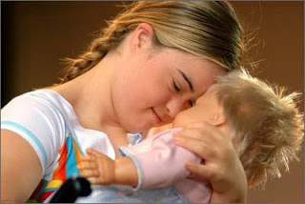
Los deficientes mentales y las personas sin retraso presentan un desarrollo sexual similar.
Su desarrollo sexual depende de diversos factores
Edad
Grado de deficiencia
Características personales
Prejuicios sociales

Slide 14
“Estereotipos sexuales y su relación con conductas sexuales riesgosas “
Estereotipos sexuales son creencias generalmente aceptadas y poco cuestionadas que podrían contribuir a cómo los hombres y las mujeres debemos expresar nuestra sexualidad.
Los objetivos de este estudio eran identificar cuántos hombres y mujeres heterosexuales en endosaban ciertos estereotipos acerca de la sexualidad masculina y femenina

Slide 15

Encontramos que los hombres endosaron estereotipos sexuales masculinos y femeninos más que las mujeres y que estos tienden a tener una visión más conservadora respecto a la sexualidad femenina que la que tienen sobre su propia sexualidad.

Slide 16

Así mismo se plantea que educar a las personas en la expresión de la sexualidad es un proceso desafiante y placentero, dinámico y nunca acabado, que permite construir y reconstruir sistemáticamente actitudes, valores, sentimientos, intereses, conocimientos y formas de comportamiento sanos racional y emocionalmente
se afirma que la educación de la expresión de la sexualidad se da durante toda la vida para aprender a convivir juntos, para aprender a conocer, para aprender a hacer y para aprender a ser, en un marco de derechos humanos, con el objetivo de construir formas inteligentes cognitiva y emocionalmente que lleven al disfrute pleno y voluntario de la sexualidad.

Slide 17
MITOS, PREJUICIOS, TABÚES Y FALACIAS SOBRE LA SEXUALIDAD
Durante varias décadas los investigadores de la salud sexual y reproductiva adolescente hemos tratado de identificar los factores que influyen en la adopción de prácticas anticonceptivas y de cuidados de la salud en relación con la prevención de las infecciones de transmisión sexual
pobreza, indigencia, situaciones de violencia, con las consiguientes vulneraciones de derechos de niños, niñas y adolescentes. Por ejemplo, en la zona sur de la CABA, en particular en los distritos de Lugano, Villa Soldati, la Boca y Barracas, la pobreza duplica o triplica en algunos casos el promedio de la ciudad, llegando al 30% de los promedios nacionales

Slide 18

Preocupa el hecho de que el 59% de los jóvenes no se animó a hacerles preguntas, a los padres, relacionadas con la sexualidad, sobre todo los varones.
El género define patrones de actividad sexual claramente diferenciados.
Los varones inician la actividad sexual antes que las mujeres y tienden a acumular mayor número de parejas sexuales.

Slide 19
Fantasías Sexuales en Estudiantes Universitarios Mexicanos
Moral de la Rubia, José, Fantasías Sexuales en Estudiantes Universitarios MexicanosInteramerican Journal of Psychology [en linea] 2010, 44 (Sin mes) : [Fecha de consulta: 24 de mayo de 2016] Disponible en:<http://www.redalyc.org/articulo.oa?id=28420641005> ISSN 0034-9690

Slide 20
El 97% de los hombres y 75% de las mujeres reportaban tener fantasías sexuales.
Las fantasías románticas y de coito vaginal, seguido de sexo heterosexual no convencional por actividad o lugar y de promiscuidad, tríos y orgías.
Un 3% de las mujeres señalaba como fantasías más frecuentes las de contenido homosexual frente al 0% de los hombres.
Las víctimas de abuso sexual mostraron mayores porcentajes de los contenidos de promiscuidad, sadomasoquismo y homosexualidad, aunque sin alcanzar significación estadística.

Slide 21
Comportamiento sexual del varón y de la mujer.
“Queda destruido el tabú de que la mujer es más precoz que el hombre y que envejece antes que él. La mujer es más lenta en su desarrollo que el hombre, más gradual y acompasada, y conserva durante mucho más tiempo su juventud y su vigor”.
“El varón llega a su máximo genésico a los 18 años, y a partir de ahí, su capacidad va decreciendo incesantemente hasta desaparecer.
La mujer en cambio, no alcanza su plenitud hasta cerca de los 30 años, y “se mantiene sensiblemente con la misma capacidad hasta alrededor de los 60”.

Slide 22

¿Qué es el amor?
En los primeros meses de enamoramiento hay un aumento en los niveles de cortisol, una hormona esteroide relacionada con el estrés.
En el hombre disminuye la producción de testosterona, una hormona sexual , mientras que en la mujer aumenta, lo cual hace que el hombre modifique un poco su conducta y se muestre más tranquilo, mientras que la mujer puede estar más alerta o incluso agresiva

Slide 23
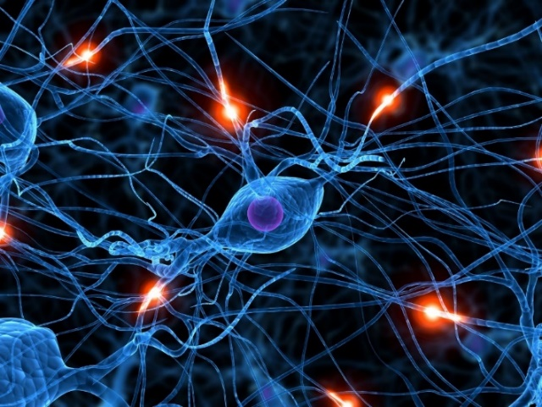
En 1998, Carter descubrió que la dopamina y la oxitocina trabajan en conjunto durante las relaciones sexuales.
En el caso de la serotonina, la dopamina y las encefalinas, se sabe que participan en la generación y reforzamiento de muchas de las emociones que se presentan durante las relaciones amorosas a través de su acción en las estructuras cerebrales relacionadas con el placer y las sensaciones de recompensa
Así, el sentimiento de amor y la sensación del placer sexual se unifican perfectamente.

Slide 24
Referencias bibliográficas
ÁLVAREZ – GAYOU J. L. SEXO TERAPIA INTEGRAL
Ed. Manual Moderno
México, 1986
Enciclopedia General de Educación
Ed: Océano
España, 1999. Tomo 3
FERNÁNDEZ, F. y GIVAUDAN, M. Un Equipo Contra el SIDA
IMIFAP. Mecanograma no Publicado
México, sin año.
GIRALDO Neyra, O. Explorando las Sexualidades Humanas “Aspectos psicosociales”
Ed: Trillas. México, 1989.
Kagelmann, H. J., Wenninger, G. Psicología de los Medios de Comunicación “Manual de Conceptos Básicos”
Ed: Herder. Barcelona, 1986.
Lecturas Básicas Sobre Educación de la Sexualidad
CONAPO, SEP, MEXFAM
México, 1994.
Masters, Johnson y Kolodny. La Sexualidad Humana
Ed: Grijalbo. Barcelona, 1987. Tomos 1, 2, 3.

